Slide 1


PENGELOLAAN HARDWARE PADA PC &
PERKEMBANGAN TEKNOLOGI
PRINTER, LAPTOP, MOBILE DEVICE
DAN OS SELAIN PADA PC
Kelompok 2

Slide 2



ANGGOTA KELOMPOK
ARIF FRIMA ARI S.
FAHRUL ARIFIN
LENY DELLA ATIKA
221011700443
221011700835
221011700470
M. NUR FAUZAN
M. REZA SYAFAAT
SALMA TIARA AMRU
221011700472
221011700108
221011700756
02

Slide 3
MATERI
PENGELOLAAN HARDWARE PADA PC
PERKEMBANGAN TEKNOLOGI PRINTER, LAPTOP, MOBILE DEVICE DAN OS SELAIN PADA PC
Definisi hardware, komponen utama hardware, pemeliharaan fisik hardware, pembaruan dan upgrade hardware, pengelolaan driver dan BIOS, pemantauan dan dianogsa masalah, keamanan dan privasi hardware, tantangan pengelolaan hardware serta cara merawat komputer.
Perkembangan teknologi printer serta jenis-jenis printer, perkembangan teknologi laptop, tantangan dalam pengelolaan laptop, perkembangan teknologi mobile device, perkembangan sistem operasi selain pada PC, serta tantangan Dalam Mengelola dan Memperbarui OS di Lingkungan yang Beragam
03

Slide 4

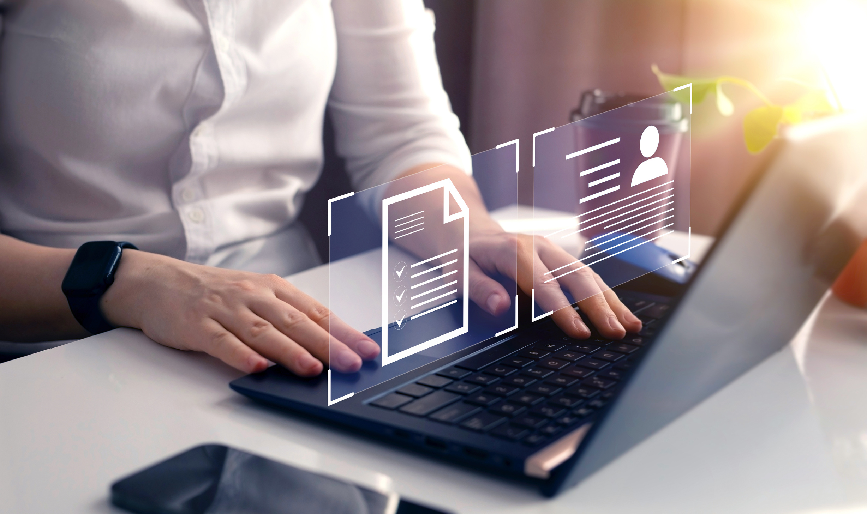
PENDAHULUAN
Dalam era digital saat ini, pengelolaan hardware yang baik pada komputer sangat penting untuk memastikan kinerja optimal dan umur panjang perangkat. Selain itu, teknologi perangkat keras seperti printer, laptop, mobile device, dan sistem operasi terus berkembang dengan sangat pesat, menawarkan fitur dan kemampuan yang semakin canggih. Slide ini memberikan gambaran umum tentang topik yang akan dibahas dalam presentasi.
04

Slide 5
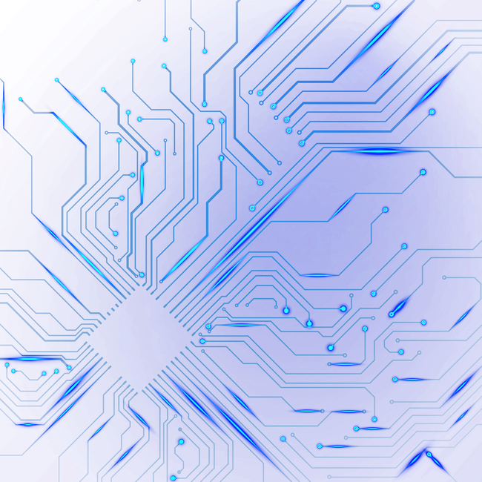

DEFINISI HARDWARE
Hardware komputer adalah semua komponen fisik yang membentuk sistem komputer seperti motherboard, prosesor, memori, penyimpanan data, kartu grafis, dan lainnya. Komponen-komponen inilah yang memungkinkan komputer untuk beroperasi dan menjalankan berbagai tugas.
05

Slide 6
KOMPONEN UTAMA HARDWARE PC
Komputer terdiri dari beberapa komponen utama yang saling terhubung dan bekerja sama. Motherboard berfungsi sebagai papan utama yang menghubungkan semua komponen. Prosesor atau CPU adalah otak komputer yang melakukan perhitungan dan eksekusi instruksi. Memori atau RAM digunakan untuk menyimpan data sementara yang sedang diproses. Penyimpanan data seperti HDD dan SSD digunakan untuk menyimpan data jangka panjang. Kartu grafis atau GPU mengolah output visual, sementara PSU menyuplai daya ke semua komponen.
06

Slide 7
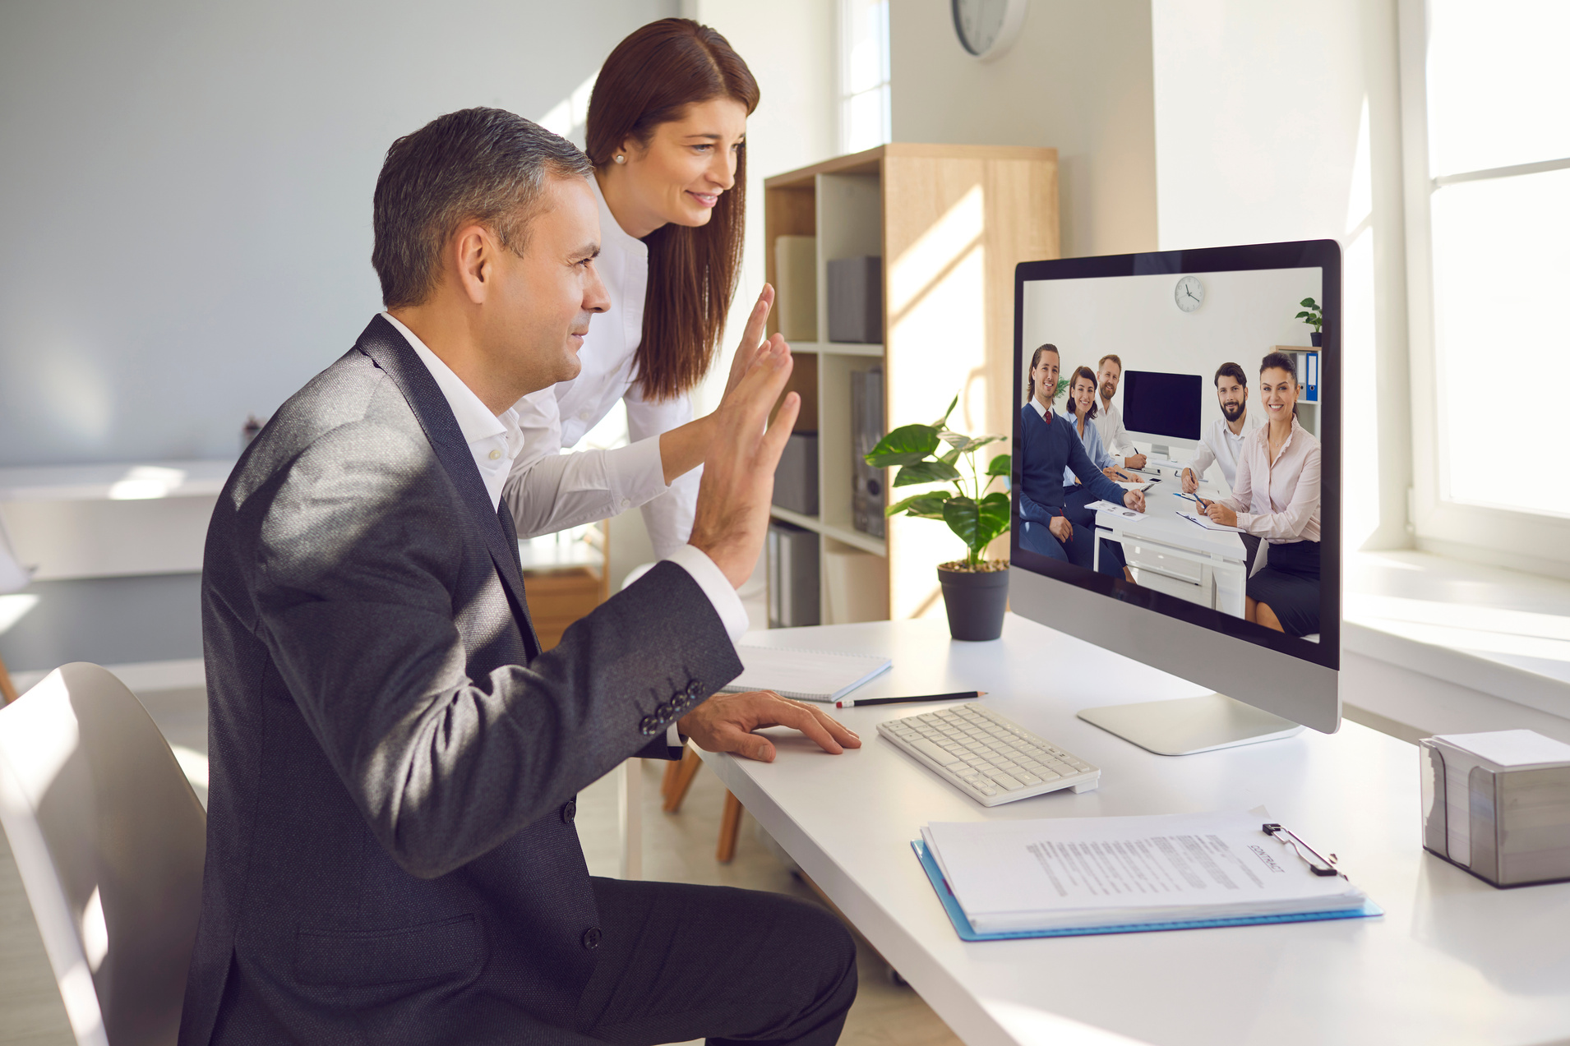
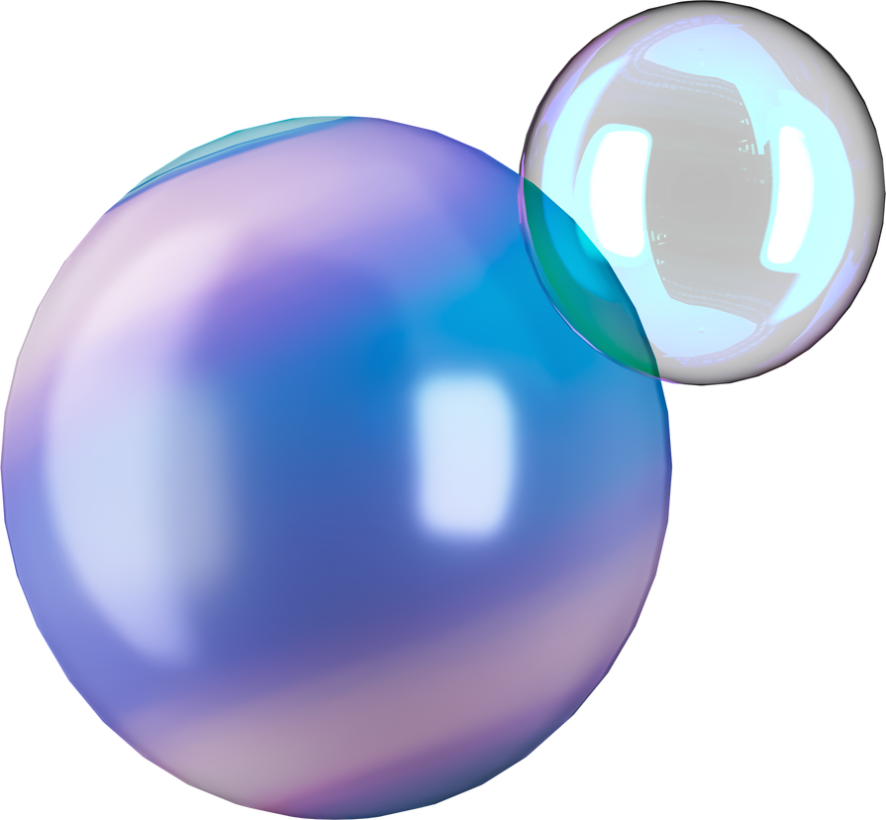
PEMELIHARAAN FISIK HARDWARE
Agar hardware dapat berfungsi dengan baik dalam jangka panjang, diperlukan pemeliharaan fisik secara berkala. Hal ini meliputi pembersihan komponen dari debu dan kotoran, memastikan sistem pendinginan seperti kipas dan heat sink bekerja dengan baik, melindungi perangkat dari debu dan benturan, serta menangani komponen dengan hati-hati saat pemasangan atau penggantian.
O7

Slide 8
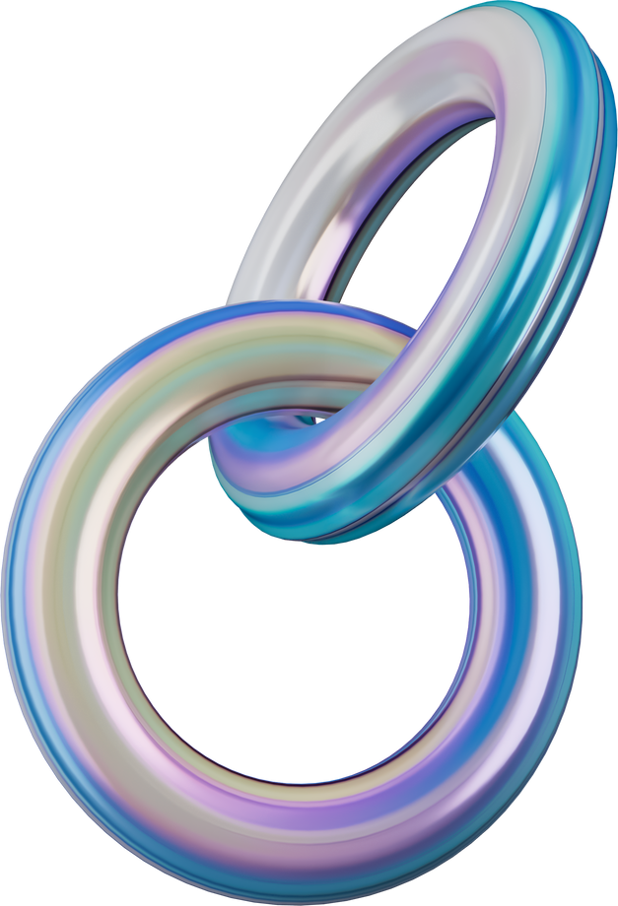
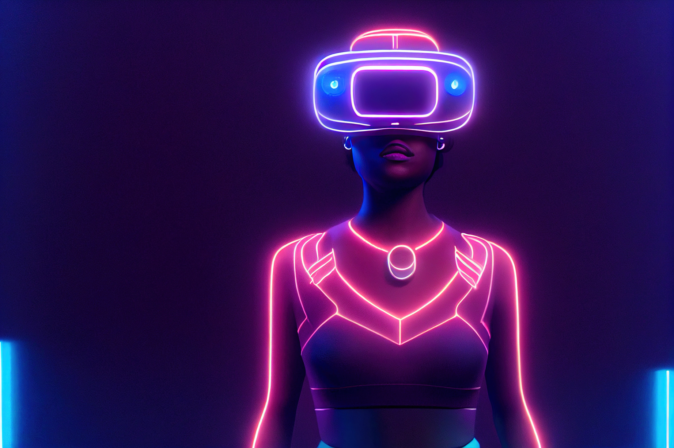
PEMBARUAN & UPGRADE HARDWARE
Pembaruan dan upgrade hardware adalah strategi penting untuk meningkatkan kinerja sistem komputer, dengan pembaruan melibatkan penggantian perangkat keras yang ada dengan yang lebih baru atau canggih, dan peningkatan melibatkan penambahan bagian baru ke sistem yang sudah ada. Dengan melakukan pembaruan atau upgrade secara teratur, pengguna dapat memastikan sistem mereka tetap efisien dan mampu menjalankan aplikasi atau permainan yang lebih modern dan berat, serta memperpanjang masa pakai sistem tanpa harus mengganti seluruh unit komputer. Langkah-langkah penting termasuk memahami kompatibilitas komponen, meningkatkan kinerja dengan upgrade komponen seperti RAM, SSD, atau GPU baru, dan mempertimbangkan biaya dan manfaat dari upgrade yang direncanakan.
08

Slide 9
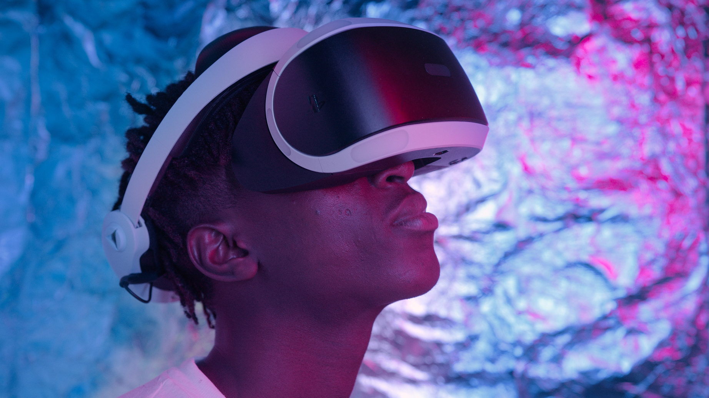
PENGELOLAAN DRIVER & BIOS
Driver adalah perangkat lunak yang memungkinkan sistem operasi berkomunikasi dengan hardware. Memperbarui driver secara berkala penting untuk memastikan kompatibilitas dan kinerja optimal. Selain itu, BIOS (Basic Input/Output System) juga perlu dikonfigurasi dengan tepat untuk mengatur pengaturan dasar hardware agar sistem berjalan dengan stabil
09

Slide 10

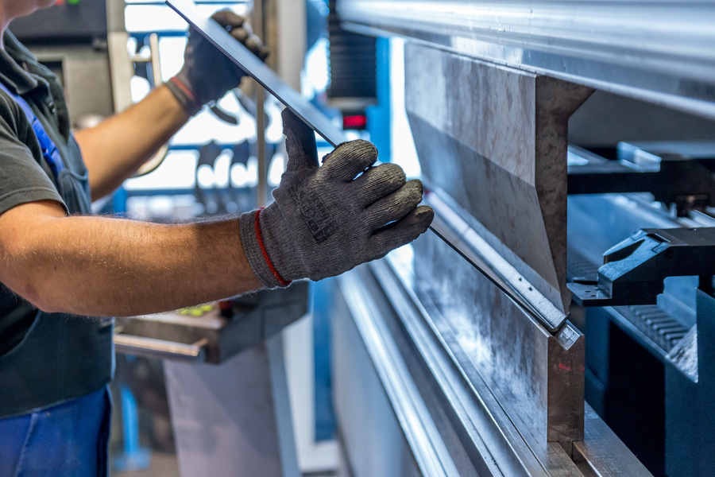
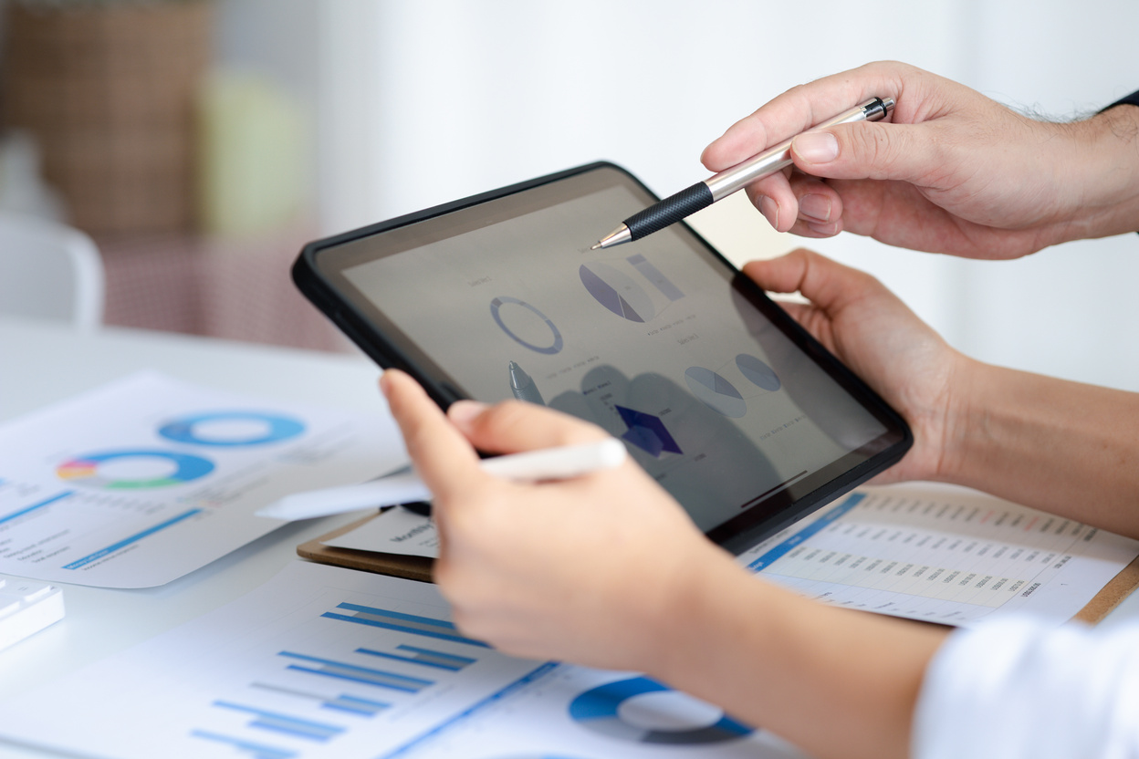
PEMANTAUAN & DIAGNOSIS MASALAH
Memantau kinerja dan kesehatan komponen hardware sangat penting. Dapat dilakukan dengan menggunakan software diagnosis dan pemantauan seperti SpeedFan, AIDA64, dll. Software ini dapat mendeteksi gejala masalah seperti suhu tinggi, kipas rusak, atau kegagalan komponen. Jika masalah terdeteksi, dapat dilakukan troubleshooting dan perbaikan.
10

Slide 11
KEAMANAN & PRIVASI HARDWARE
Aspek keamanan dan privasi juga penting dalam pengelolaan hardware. Akses fisik ke komponen harus dibatasi hanya untuk pihak yang berwenang saja. Komputer juga harus dilindungi dari pencurian, kerusakan fisik, bencana seperti kebakaran/banjir, serta malware yang menargetkan hardware.
11

Slide 12
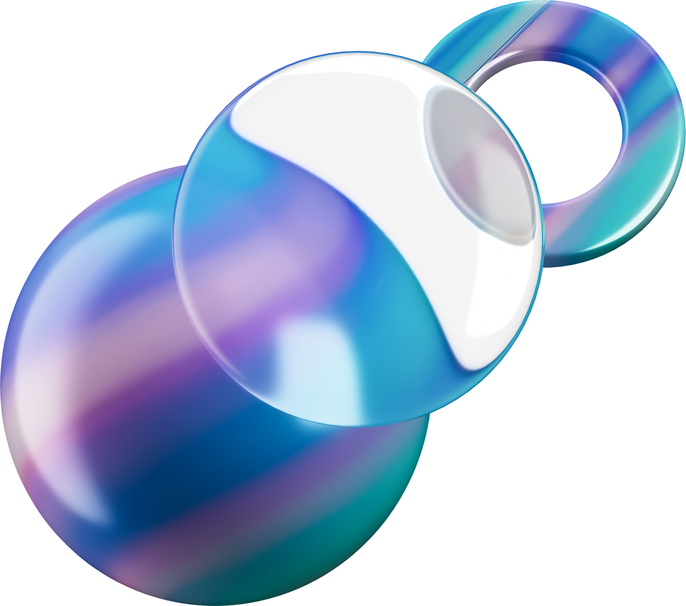
TIPS MERAWAT KOMPUTER AGAR AWET
TIPS-TIPS PRAKTIS UNTUK MERAWAT KOMPUTER AGAR AWET DARI ASPEK HARDWARE, SEPERTI:
Menempatkan komputer di tempat yang stabil
Tidak memukul komputer saat bermasalah
Menggunakan ruangan dengan sirkulasi udara baik
Tidak merokok di dekat komputer
Menggunakan voltage stabilizer
Menggunakan komponen yang kompatibel
Melakukan pembersihan dan pengecekan rutin
12

Slide 13
PERKEMBANGAN TEKNOLOGI PRINTER
Teknologi printer telah berkembang pesat, dari awalnya printer dot matrix, lalu diteruskan dengan printer inkjet dan laser dengan kualitas cetak lebih baik. Terbaru, terdapat printer 3D yang dapat mencetak objek tiga dimensi dari berbagai bahan seperti plastik, logam, bahkan makanan.
13

Slide 14
JENIS-JENIS PRINTER
Printer Inkjet: untuk foto dan dokumen warna.
Printer Laser: untuk cetakan tajam dan cepat.
Printer Multifungsi (All-in-One): ideal untuk rumah tangga dan kantor kecil.
Printer Dot Matrix: sering digunakan untuk dokumen keuangan.
Printer 3D: digunakan pencetakan objek tiga dimensi.
Printer Termal: untuk mencetak struk belanja atau tiket.
Printer Plotter: untuk mencetak gambar besar seperti peta atau blueprint.
14

Slide 15
PERKEMBANGAN TEKNOLOGI LAPTOP
Laptop pertama, Osborne 1, diperkenalkan pada tahun 1981 oleh Adam Osborne. Meskipun besar dan berat, ini menandai awal era komputasi portabel. Sejak itu, laptop telah berkembang menjadi lebih ringan, lebih tipis, dan lebih kuat. Penggunaan bahan seperti aluminium dan serat karbon, serta perkembangan dalam teknologi baterai dan layar, telah membuat laptop menjadi perangkat yang sangat portabel dan efisien.
15

Slide 16
TANTANGAN DALAM PEGELOLAAN LAPTOP DAN SOLUSINYA
1. Keamanan Data: Melindungi data sensitif dan informasi pribadi dari ancaman seperti malware, virus, dan serangan hacker. Solusi: Menggunakan perangkat lunak keamanan yang kuat, seperti antivirus dan firewall, dapat membantu melindungi laptop dari ancaman keamanan.
2. Pemantauan Kesehatan dan Kinerja: Menjaga kesehatan dan kinerja laptop, termasuk memantau suhu, penggunaan CPU, dan penyimpanan, dapat menjadi tantangan. Solusi: Menggunakan perangkat lunak pemantauan sistem dapat membantu dalam memantau kesehatan dan kinerja laptop secara teratur.
3. Pemulihan dan Cadangan Data: Kehilangan data karena kegagalan perangkat keras atau kesalahan pengguna dapat menjadi masalah besar. Solusi: Melakukan pencadangan data secara teratur ke penyimpanan eksternal atau awan adalah praktik terbaik untuk menghindari kehilangan data yang tidak diinginkan
16

Slide 17
PERKEMBANGAN TEKNOLOGI MOBILE DEVICE
Perangkat mobile pertama yang populer adalah telepon genggam, yang mulai digunakan secara luas pada 1980-an. Namun, perkembangan besar terjadi dengan diperkenalkannya smartphone pada awal 2000-an. Smartphone modern dilengkapi dengan berbagai fitur seperti kamera berkualitas tinggi, konektivitas internet yang cepat, dan aplikasi yang beragam. Sistem operasi mobile seperti iOS dan Android telah membuat perangkat ini menjadi alat multifungsi yang tidak hanya untuk komunikasi, tetapi juga untuk hiburan, produktivitas, dan navigasi.
17

Slide 18
RAGAM JENIS DEVICE MOBILE
Smartphone : Smartphone: Ini adalah perangkat mobile yang paling umum digunakan saat ini. Mereka menyatukan fungsi telepon, komputer, kamera, dan banyak lagi dalam satu perangkat kecil.
Tablet : perangkat mobile yang lebih besar dari smartphone, tetapi lebih kecil dari laptop. Mereka memiliki layar sentuh yang besar dan sering digunakan untuk konsumsi konten multimedia
Smartwatch : perangkat kecil yang dipakai di pergelangan tangan yang dapat menyediakan berbagai fungsi, termasuk pemberitahuan, pelacakan kebugaran, dan bahkan akses ke aplikasi tertentu. DLL
18

Slide 19
PERKEMBANGAN SISTEM OPERASI
Perkembangan sistem operasi tidak hanya terbatas pada PC, tetapi juga pada perangkat lain seperti smart TV (Android TV, Tizen), perangkat rumah pintar, konsol game (Nintendo Switch OS), dan kendaraan pintar. Fokus utama OS modern adalah konektivitas dan interoperabilitas antar perangkat.
19

Slide 20
TANTANGAN DALAM MENGELOLA DAN MEMPERBARUI OS DI LINGKUNGAN YANG BERAGAM
Mengelola dan memperbarui sistem operasi (OS) di lingkungan yang beragam menimbulkan beberapa tantangan. Solusi utama termasuk penggunaan solusi manajemen terpusat untuk otomatisasi pembaruan, pengujian kompatibilitas sebelum implementasi, dan menjadwalkan pembaruan keamanan secara teratur. Diversifikasi platform dan keterbatasan sumber daya juga perlu diperhatikan dengan menggunakan solusi manajemen yang mendukung berbagai platform dan memastikan ketersediaan sumber daya yang cukup untuk menjalankan versi OS terbaru.
20

Slide 21
THANK YOU!
Kelompok 2

Slide 22
pertanyaan
Pada pemeliharaan printer, apakah berbeda dengan perawatan hardware dan adakah tipsnya (fachry kel 1)
Apakah os windows 11 aman dipasang di mobile device (ridwan kel 1)
Jelaskan interoperabilitas antar perangkat (rizal kel 4)

